Slide 1
词向量技术
Word Representation
2021-7-14 徐文杰

Slide 2
目录
01
Before beginning
CONTENT
开始之前
02
Word2vec
从词语开始
03
OOV
词典之外
04
Context embedding
上下文嵌入
05
Chinese embedding
中文嵌入

Slide 3
01
Before beginning
开始之前

Slide 4
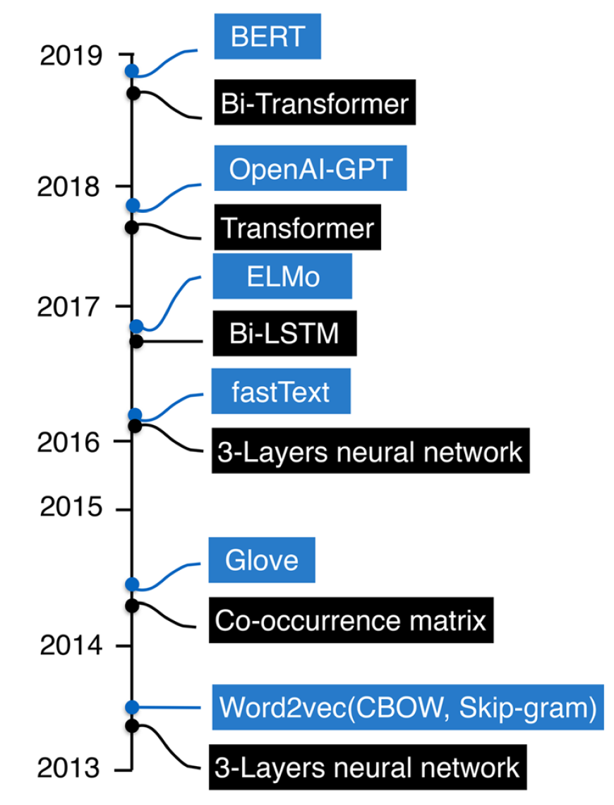

Slide 5
Distributional hypothesis（Harris，1954）
整个研究体系的基石：
在相同的上下文中的词语具有相似的语义
A word is characterized by the company it keeps.（一个词观其伴而知其意）
-- Firth（1957）

Slide 6


Language model
研究的出发点
语言模型指预测一个序列的概率大小的模型
假设每个单词都是独立的
假设每个单词生成概率都是由之前的所有单词决定的

Slide 7



N-gram
根据依赖情况可以分为：
不依赖于任何词语（unigram）：
依赖于前面出现的一个词（bigram）：
依赖于前面出现的两个词（trigram）：

Slide 8
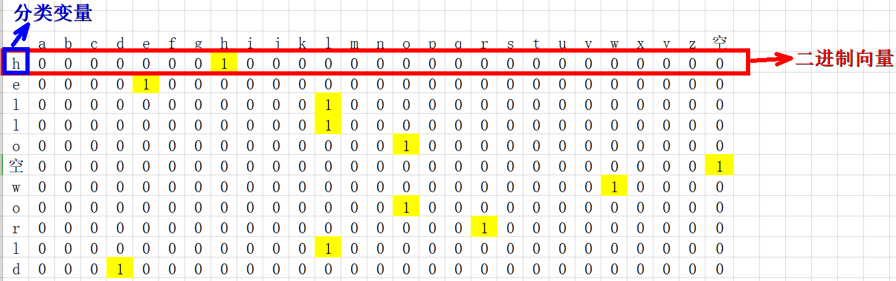
One-hot
很多机器学习任务的第一步
来源于寄存器表示
对于每个词语使用一个向量表示，该向量中只有一个维度为1，其余均为0

Slide 9
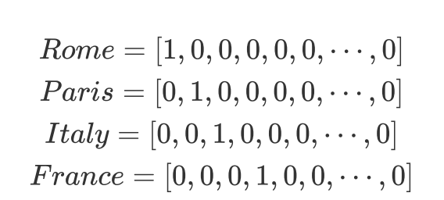
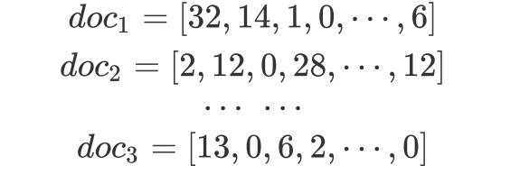
BOW
词袋模型是一种对文本中词的表示方法。
该方法将文本想象成一个装词的袋子

Slide 10
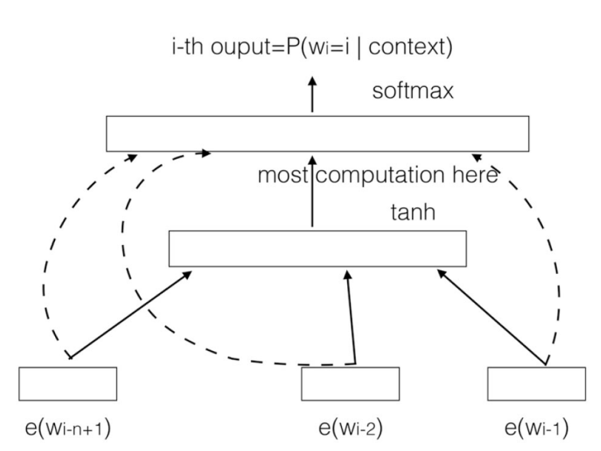


Neural network language model（NNLM，2003）
NNLM使用n-1个词语预测第n个单词，使用神经网络代替概率模型

Slide 11
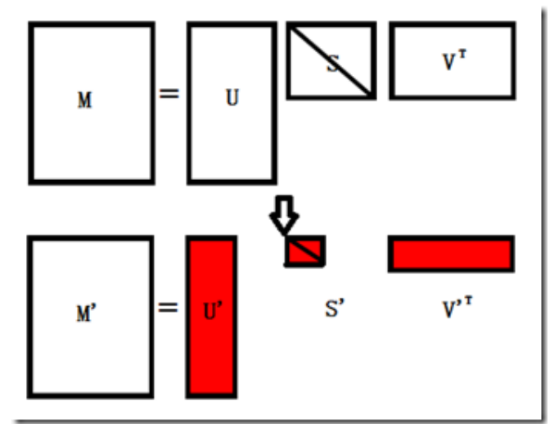


LSA（Latent Semantic Analysis，1998）
利用词语共现关系的经典办法

Slide 12
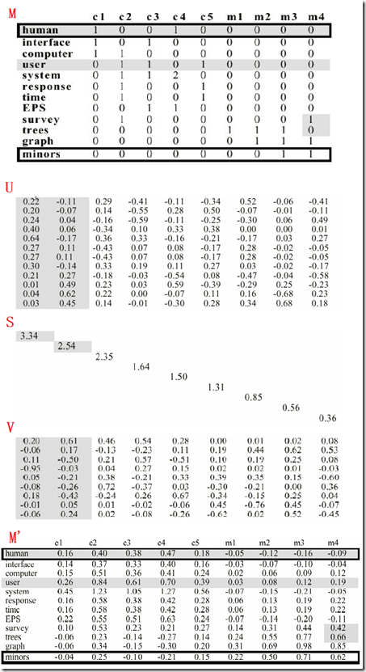
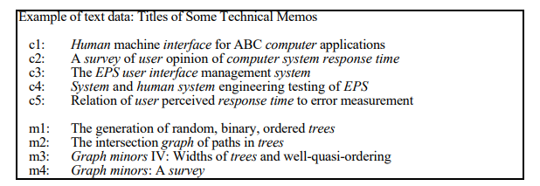
LSA（Latent Semantic Analysis，1998）

Slide 13
02
Word2vec
从词语开始

Slide 14
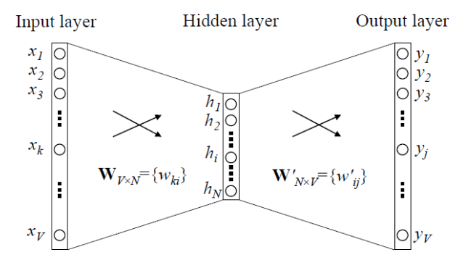
CBOW（Continuous Bag-of-Word Model，2013）

Slide 15
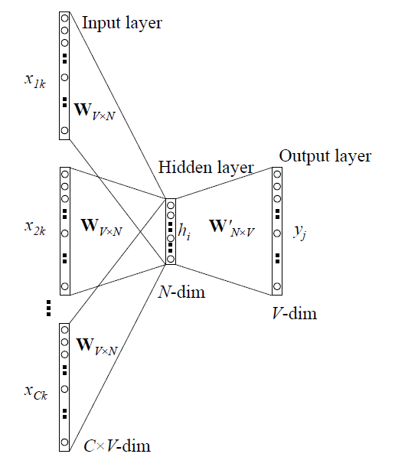
CBOW（Continuous Bag-of-Word Model，2013）

Slide 16
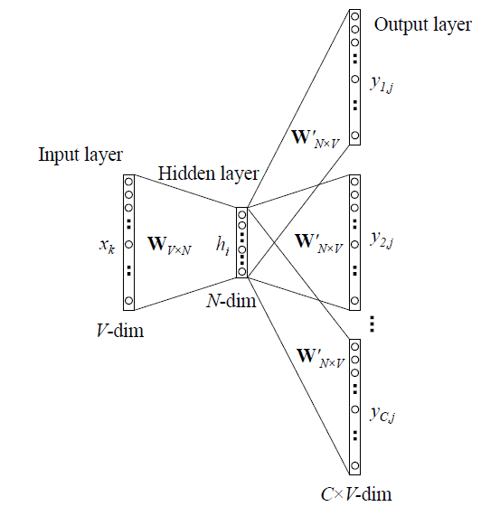
Skip-Gram（2013）
论文推荐：
Word2vec Parameter Learning Explained

Slide 17
Glove（2014）
Glove的提出用来解决Word2vec只关注于局部
语义信息，而忽视了全局统计信息的问题
Word2vec + co-occurrence matrix
如何利用词嵌入的向量表示中蕴含共现概率矩阵中的关系

Slide 18

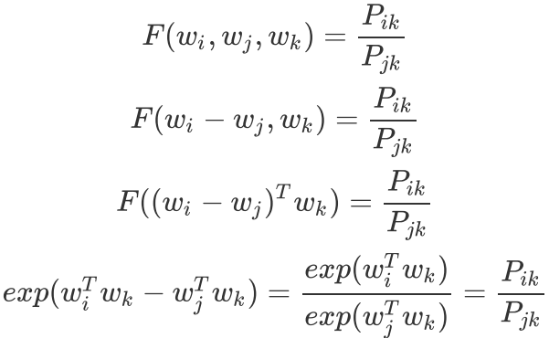

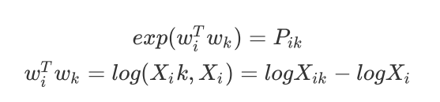
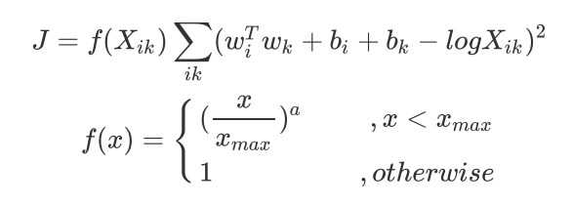
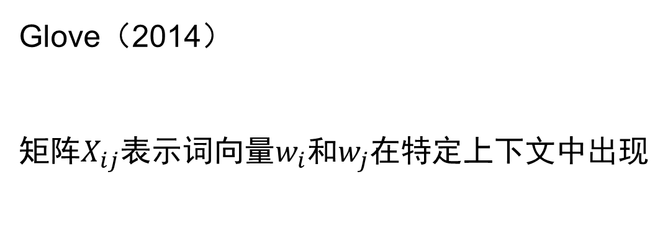
Glove（2014）
矩阵$X_{ij}$表示词向量$w_{i}$和$w_{j}$在特定上下文中出现

Slide 19
Problem
一词多义
生词问题
词语的语序
其他语义信息的嵌入

Slide 20
03
OOV
词典之外

Slide 21
Out-of-vocabulary
1. 新出现的通用词语
2. 专有名称
3. 专业名词和研究领域名称
4. 其他术语（新产品、新电影、新书等等）

Slide 22
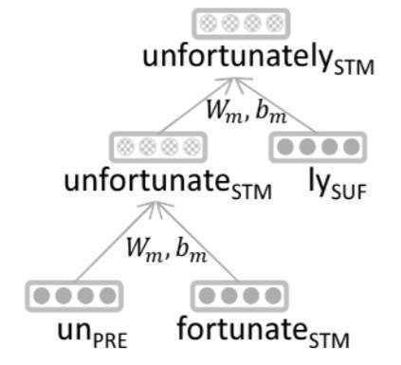
MorphoRNN（2013）
语素是自然语言的最小单位，为每个语素分配了一个不同的向量
用循环神经网络（RNN）训练词缀获得子词表示，
通过所有语素获得父词的嵌入

Slide 23
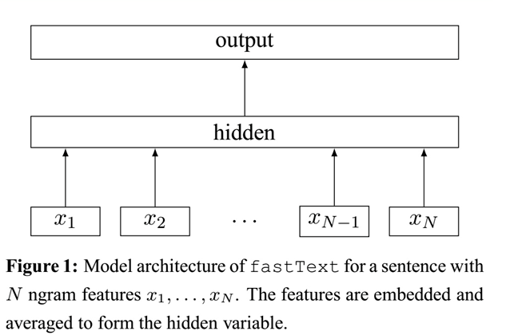
FastText（2016）
基于CBOW的文本分类器
使用n-gram
apple:<ap
app
ppl
ple
le>

Slide 24
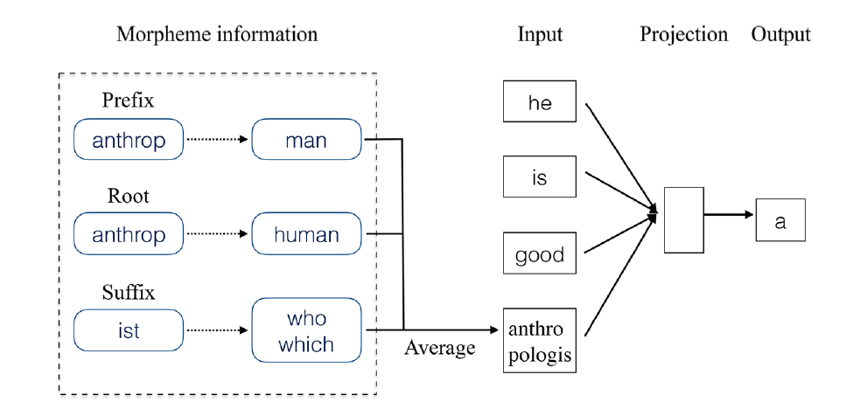
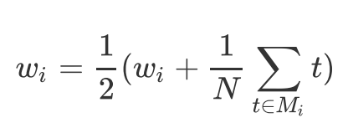
Mwe（2017）
想法来自于表示词语的前缀\后缀
每个词语由多个词素组成（每个词素贡献一致）

Slide 25
04
Context embedding
上下文嵌入

Slide 26
ELMo（Embeddings from Language Models，2018）
一个好的词向量应该考虑两个方面：
1）能够反映出语义和语法的复杂特征
2）能够准确的对不同上下文进行反映

Slide 27
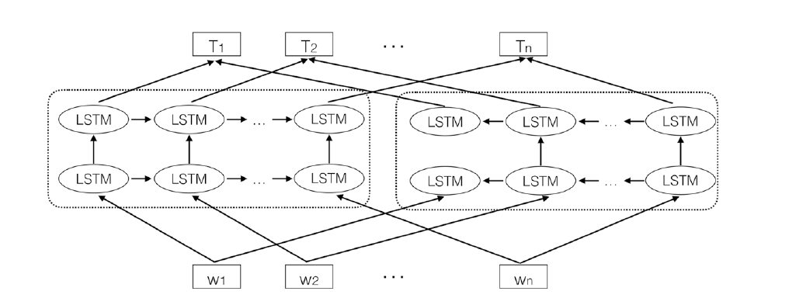
ELMo（Embeddings from Language Models，2018）

Slide 28
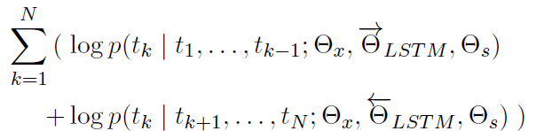
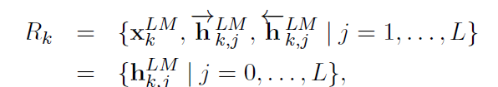

ELMo（Embeddings from Language Models，2018）
对数似然函数：
所有层的输出值的线性组合来表示word embedding的值，
对于每个token，一个L层的biLM要计算出2L+1个表示：

Slide 29
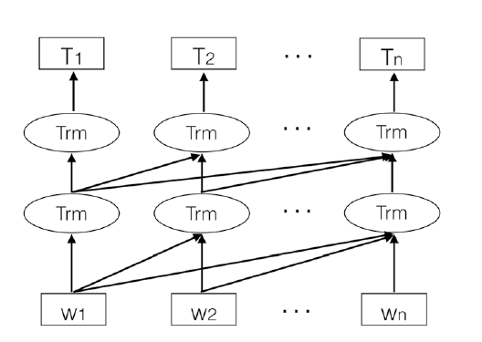
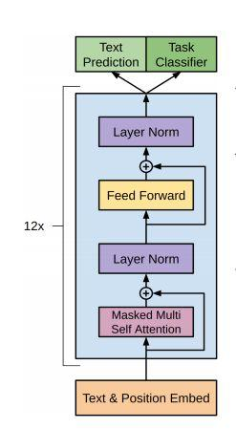
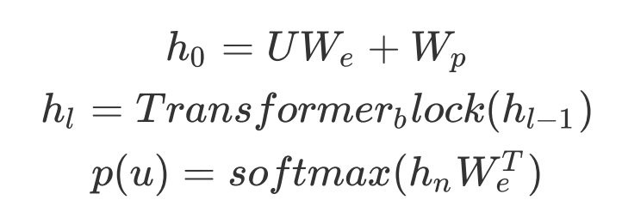
OpenAI-GPT(Generative Pre-Training，2018）

Slide 30
BERT（Bidirectional Encoder Representations from Transformers，2018）
输入向量：token嵌入，段嵌入，位置嵌入
token嵌入使用了WordPiece，将单词划分成有限的公共子词单元（生词问题）
位置嵌入将单词的位置信息编码成特征向量（位置信息嵌入）
段嵌入用于区分两个句子，例如B是否是A的下文（句子间任务）

Slide 31
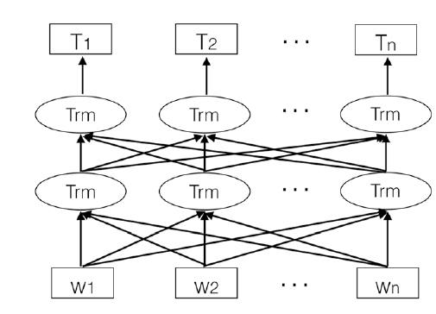
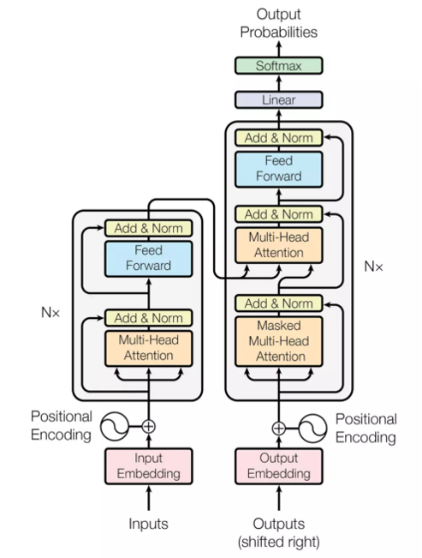
BERT（Bidirectional Encoder Representations from Transformers，2018）

Slide 32
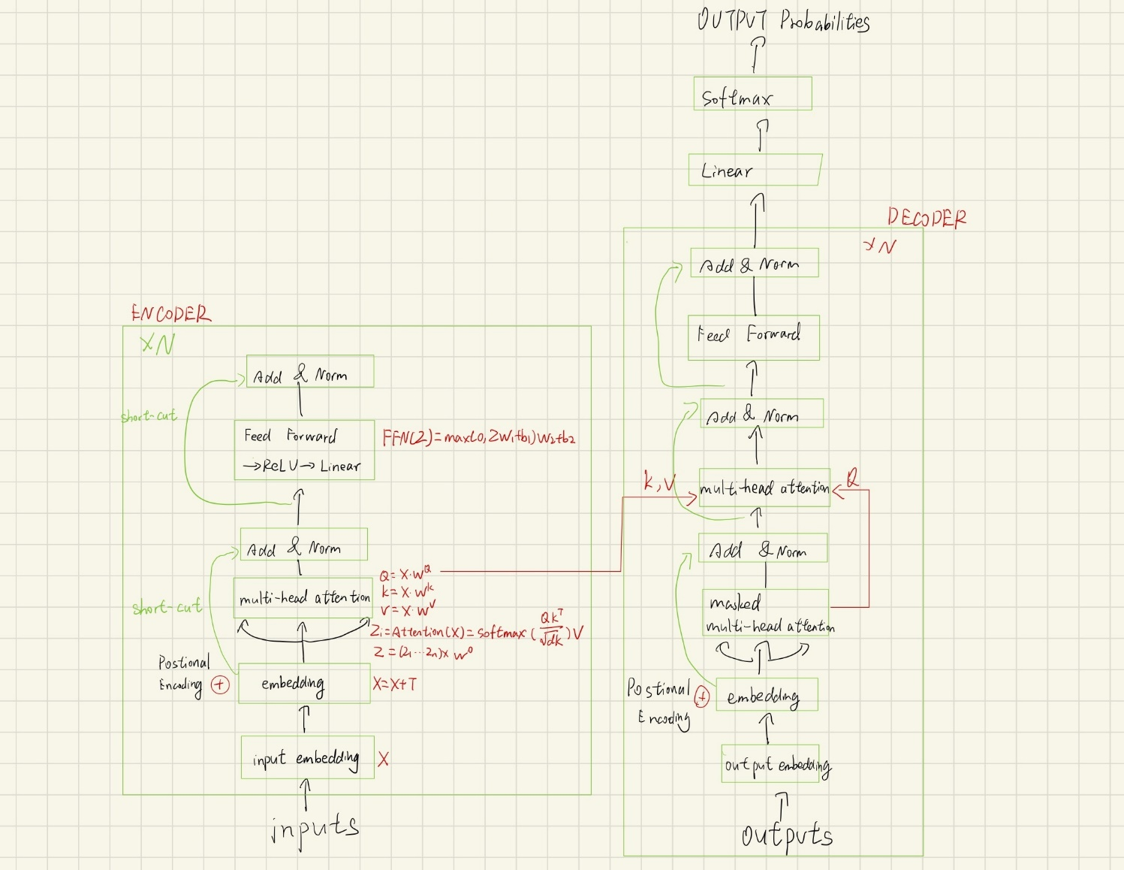
BERT（Bidirectional Encoder Representations from Transformers，2018）

Slide 33
04
Chinese embedding
中文嵌入

Slide 34
中文词嵌入
直接从英文迁移过来，将每个字或每个词作为atomic token
但，与英语不同的是，汉字的表达是二维的，传递信息的效率最高
此外，中文是以字为基础的，而不是以词为基础的，
每个词通常由较少的字符组成，但可以传达丰富的语义信息。

Slide 35
CWE（character-enhanced word embedding model）（2015）
基于CBOW，利用内部字符和外部语境，提取词语的每个字符，
结合字符嵌入和单词嵌入
定义语素为语言中的最小意义单位，词为语言中的最小表现单位
单语素词：“沙发”
多语素词：“红日”

Slide 36
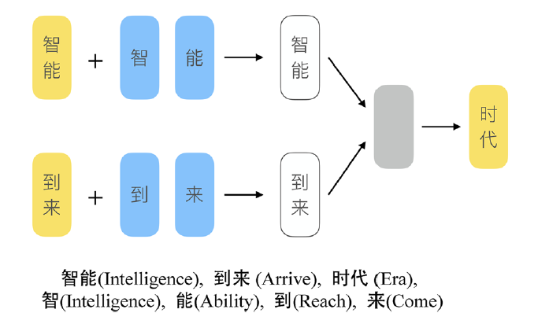
CWE（character-enhanced word embedding model，2015）

Slide 37
CWE（character-enhanced word embedding model，2015）
一词多义：
Position-based Character Embedding
Begin,Middle,End（过于粗暴）
Cluster_based Character Embedding
预先分配模式向量，从窗口选择符合当前上下文
Nonparametric Cluster_based Character Embedding
不固定，通过阈值训练

Slide 38

SCWE（similarity-based character-enhanced word embedding model，2016）
CWE考虑了词的内部构成，增加了语义信息的表示，
但忽略了每个词和它们的组成部分（单字）
单字贡献应该不一样

Slide 39
JWE（Joint Learning Word Embedding，2017）
使用联合学习，学习中文中的word，character和更加细粒度的subcharacter
Word：词语
Character：单字
Subcharacter：字可以分为表意部分和表音部分，
对于表意部分，例如“氵”与之相关的均与水相关；
对于表音部分，例如包含“马”的很多字“吗”“码”等

Slide 40
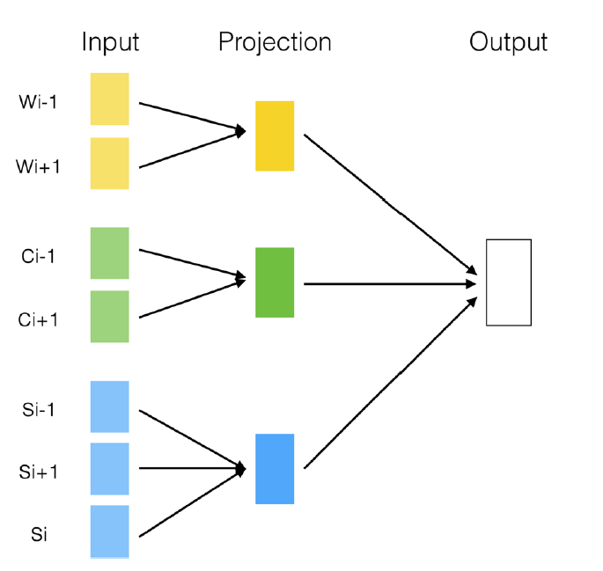
JWE（Joint Learning Word Embedding，2017）

Slide 41
cw2vec（2018）
以笔画作为n-gram的特征
第一步，将中文词语分割为单个字符，以获得中文字符的笔画信息，
“大人”分割为“大”和“人”。
第二步，获取中文字符的笔画信息，并且把笔画信息合并，
“大”：一ノ丶，“人”：ノ丶，“大人”：一ノ丶 ノ丶。

Slide 42
cw2vec（2018）
以笔画作为n-gram的特征
第三步，笔画信息数字化，用数字代表每一种笔画信息（文中一共有5中），
就有：“大人”→一ノ丶 ノ丶→13434。
第四步，提取词语笔画的n-gram信息，
3-gram：134，343，434；4-gram：1343、3434；5-gram：13434。

Slide 43
感谢聆听

